Slide 1
Perearstikonkursid

Slide 2
Praegu käimas
01.10.2025-30.10.2025
Asendusnimistu N0048 (Tallinn, Põhja-Tallinna linnaosa)
  Aale Kallus, Mymed Perearstid OÜ
ETTK loomiseks
  N0609, N0608 (Märjamaa vald), N0409 (Lääne-Nigula vald)
  OSAÜHING MÄRJAMAA PEREARSTIKESKUS
  Nimistud vabanevad 01.01.2026

Slide 3
November
01.11.2025-30.11.2025
N0533 (Kohtla-Järve linn)
  Rimma Prutjan,
  OSAÜHING JÄRVE TERVISEKESKUS
  Nimistu vabaneb 01.03.2026
N0382 (Põhja-Pärnumaa vald)
  Naima Toht
  OÜ perearst Naima Toht
  Nimistu vabaneb 01.02.2026

Slide 4
Detsember
01.12.2025-30.12.2025
Asendusnimistu N0152 (Tallinn, Kesklinn, Lasnamäe linnaosa)
  OÜ JÜRGENSON PAK
N0187 (Tallinn, Haabersti linnaosa, Põhja-Tallinna linnaosa)
  Tatjana Lill
  Perekliinik OÜ
  Nimistu vabaneb 01.04.2026
N0191 (Tallinn, Mustamäe linnaosa)
  Heidi Tago
  osaühing Mustamäe Perearstikeskus
  nimistu vabaneb 01.05.2026

Slide 5
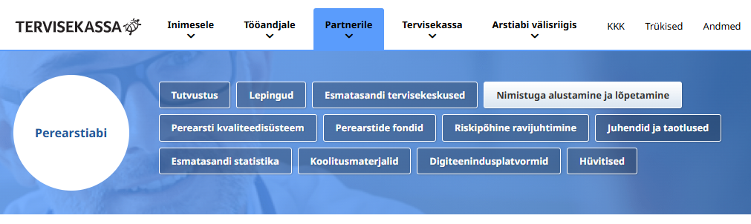
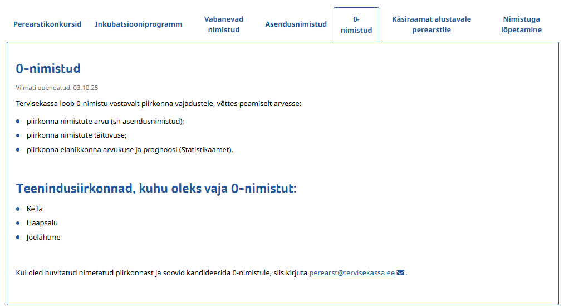
Muudatused Tervisekassa kodulehel

Slide 6
perearst@tervisekassa.ee

